Slide 1

Електронні і графічні електронні формули атомів s-, p-, d-елементів. Принцип «мінімальної енергії»

Slide 2
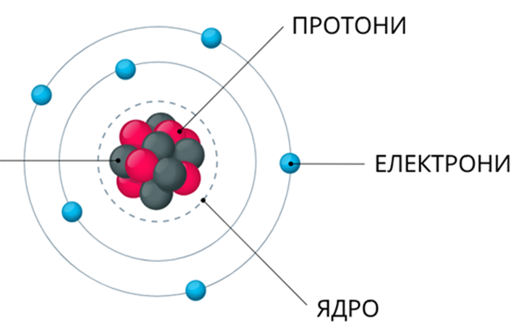
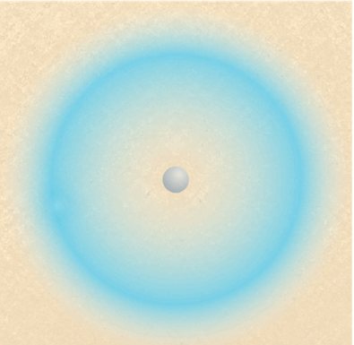
Що ми знаємо про будову атома?
2
3
4
1
Прокоментуйте, що зображено на малюнку ?

Slide 3
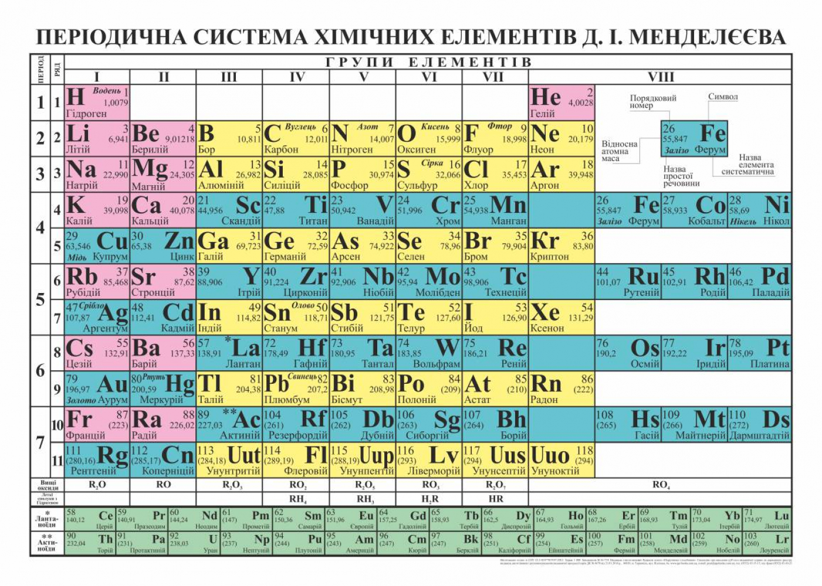
Кількість електронів, як і кількість протонів в атомі хімічного елементу дорівнює його порядковому номеру

Slide 4
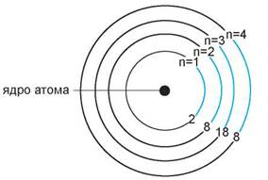
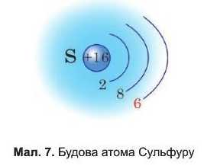
Електрони розміщуються навколо ядра за певними правилами:
1) Електрони розподіляються по енергетичним рівням. Кількість енергетичних рівнів дорівнює номеру періоду.

Slide 5
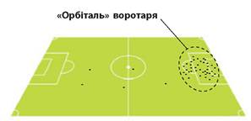
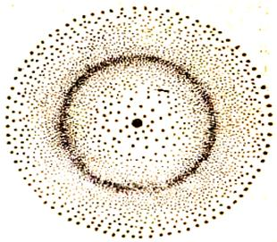
2) Електрон в атомі перебуває не в одній конкретній точці, а утворює під час руху електронну хмару, густина якої (електронна густина) показує, у яких місцях електрон перебуває частіше, а в яких — рідше. Ту частину електронної хмари, у якій електрон перебуває найбільше часу, тобто в якій електронна густина достатньо велика, називають атомною орбіталлю.
Орбіталь — це частина простору, де ймовірність перебування електрона вища за 90 %.

Slide 6
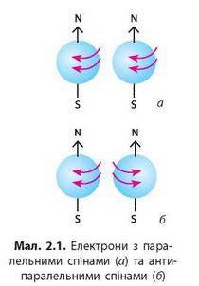
Місткість орбіталей
3) На кожній орбіталі максимально можуть розміститися два електрони, що мають однакову енергію, але які відрізняються особливою властивістю — спіном.
Спін електрона — це його внутрішня властивість, що характеризує відношення електрона до магнітного поля.

Slide 7
Зазвичай електронну оболонку атомів утворює не один електрон, їх може бути до декількох десятків і навіть близько сотні. Вони не можуть міститися на одній орбіталі. Тому в більшості атомів електрони перебувають на різних орбіталях, серед яких виділяють чотири типи. Кожний тип орбіталей характеризується різними властивостями, зокрема, вони мають різну форму.

Slide 8
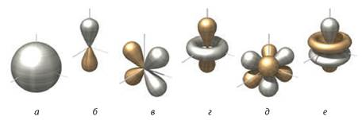
Орбіталі різної форми позначають різними буквами: s, р, d і f.
s-Орбіталі мають форму кулі (а), інакше кажучи, електрон, що перебуває на такій орбіталі (його називають s-електроном), більшість часу перебуває всередині сфери. р-Орбіталі мають форму об’ємної вісімки (б). Форми d- і f-орбіталей набагато складніші (в-е).

Slide 9
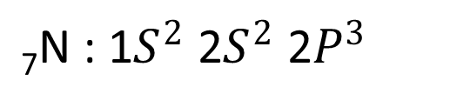
Електронна формула атома — це запис розподілу електронів в електронній оболонці атома, де коефіцієнтами позначають енергетичні рівні (1, 2, ... 7), символами — підрівні (s, p, d, f), верхніми індексами — кількість електронів на підрівнях.
Наприклад, електронна формула атома Силіцію:
₁₄Si: 1s²2s²2p⁶3s²3p²
Нітрогену:
₇N : 1$S^{2}$ 2$S^{2}$ 2$P^{3}$

Slide 10
На що вказує
цифра над буквою ― вказує на кількість електронів на орбіталях певної форми
коефіцієнт ―
відображає номер електронного шару
1s² 2s² 2р⁶
буква ― вказує на форму орбіталі

Slide 11
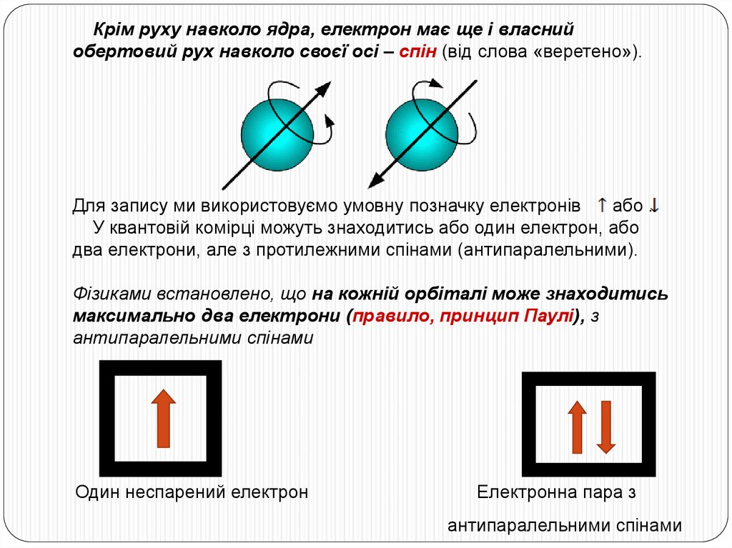
Графічне зображення (електронні графічні формули):
Графічно електрони зображують у вигляді стрілок, спрямованих догори або донизу, що наочно показують напрямок спіну електрона:
Одна орбіталь може містити лише два такі електрони, спіни яких є антипаралельними. Це правило називають принципом заборони Паулі: На одній орбіталі можуть перебувати не більш ніж два електрони, причому їхні спіни мають бути антипаралельними.

Slide 12
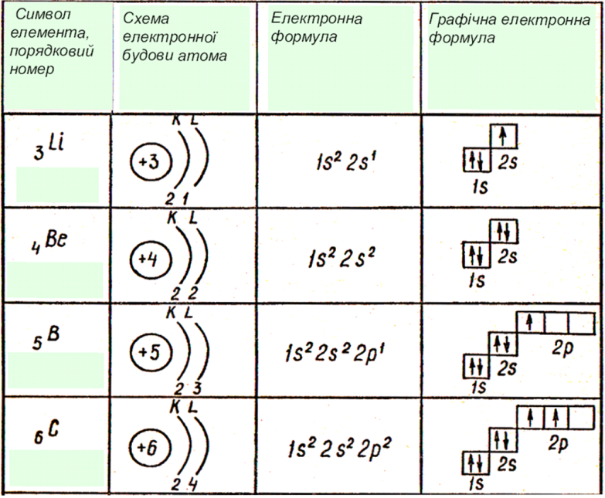

Slide 13
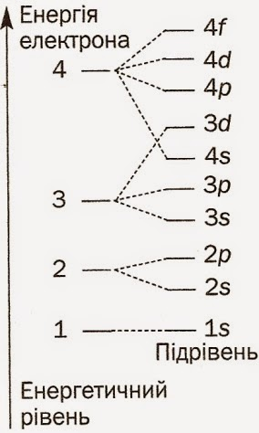
Принцип найменшої енергії
Електрони займають підрівні послідовно починаючи з першого енергетичного рівня за порядком збільшення енергії рівня та підрівня.
Це правило називають принципом найменшої енергії:
в атомі кожний електрон намагається зайняти орбіталь із мінімальним значенням енергії, що відповідає найміцнішому його зв’язку з ядром.

Slide 14
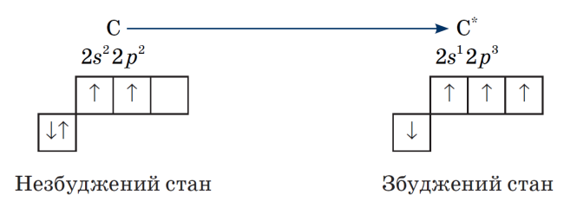
Збуджений стан атома
Основним називають такий стан атома (молекули), у якому енергія атома (молекули) мінімальна. У більшості випадків ця енергія визначається розподілом електронів в електронній оболонці атома згідно з принципом мінімальної енергії.
Будь-який енергетичний стан, що відрізняється від основного, називають збудженим.
Під час збудження атомів відбувається перехід електронів на інші,менш енергетично вигідні орбіталі.

Slide 15
Домашнє завдання:
§ 2 (підручник Хімія 11 клас авт. Григорович)
Виконати завдання:
Побудуйте електронні графічні формули атомів Натрію, Хлору, Оксигену, Кальцію.
Дотримуючись принципу «мінімальної енергії» складіть електронну й графічну електронну формули атома, електронна оболонка якого має шість s-електронів та сім p-електронів. Назвіть елемент, дайте йому характеристику за місцем у періодичній системі.

